Slide 1

Πρόβλημα πλανόδιου πωλητή
Τελική εργασία του μαθήματος «Γραμμική & Συνδυαστική Βελτιστοποίηση»
Στάικος Θεόδωρος 1066578

Slide 2
Περιγραφή του προβλήματος
Έστω ένας πλήρως συνδεδεμένο δίκτυο πόλεων που απέχουν μεταξύ τους συγκεκριμένες αποστάσεις. Ποιος είναι ο βέλτιστος δρόμος, δηλαδή ακολουθία πόλεων, με την ελάχιστη συνολική απόσταση διαδρομής που πρέπει να ακολουθήσει ένας πλανόδιος πωλητής για να επισκεφθεί όλες τις πόλεις και να επιστρέψει στην αφετηρία.
Symmetric TSP: Οι πόλεις έχουν ανά δύο ίδιο κόστος μετακίνησης από τη μία στην άλλη ανεξάρτητα της κατεύθυνσης. Δηλαδή ο πίνακας αποστάσεων είναι συμμετρικός.
Asymmetric TSP: Αν υπάρχει έστω και ένα ζεύγος πόλεων που έχει διαφορετικό κόστος μετακίνησης από τη μία στην άλλη ανάλογα την κατεύθυνση τότε το πρόβλημα είναι μη-συμμετρικό TSP.
mTSP: Αφορά m πωλητές που έχουν κοινή ή ξεχωριστή αφετηρία και πρέπει να καλύψουν ένα δίκτυο πόλεων με βέλτιστο τρόπο, επιστρέφοντας στην αφετηρία

Slide 3
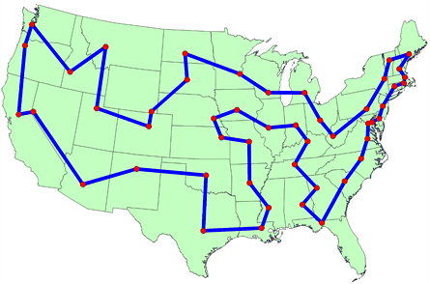

Περιγραφή του προβλήματος
Το TSP είναι πρόβλημα συνδυαστικής βελτιστοποίησης, δηλαδή ανήκει στην οικογένεια προβλημάτων εύρεσης της βέλτιστης λύσης ενός προβλήματος μέσα από ένα σετ λύσεων πεπερασμένου πλήθους.
Συγκεκριμένα, για n κόμβους, ο πωλητής μπορεί να ακολουθήσει $\frac{\left(n−1\right)!}{2}$ πιθανές διαδρομές και σκοπός είναι η επιλογή αυτής με το μικρότερο κόστος (συνολική απόσταση).

Slide 4
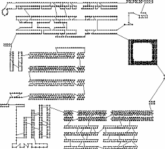
Πρακτικές εφαρμογές του TSP
sTSP χρησιμοποιούνται για δρομολόγηση οχημάτων ταχυδρομείου και μεταφορικών εταιριών, καθώς και για κατασκευή διαδρομών φορτηγών πλοίων και κρουαζιέρων, όπου η σύνδεση με το πρόβλημα TSP είναι προφανής.
Bιομηχανία των ημιαγωγών: βέλτιστη κατασκευή μασκών πυριτίου, ελάχιστη διαδρομή της κεφαλής εργαλείου κατά την διάτρηση μεταξύ επιπέδων πλακών πυριτίου και βέλτιστη καλωδίωση των παραπάνω πλακών ώστε να αποφεύγεται η περιττή χρήση υλικού.
Βέλτιστη χρήση και εναλλαγή αισθητήρων στην κρυσταλλογραφία.
Βέλτιστη τοποθέτηση διαφημιστικών πινακίδων για μεγιστοποίηση της επιτυχίας μιας διαφημιστικής καμπάνιας.

Slide 5
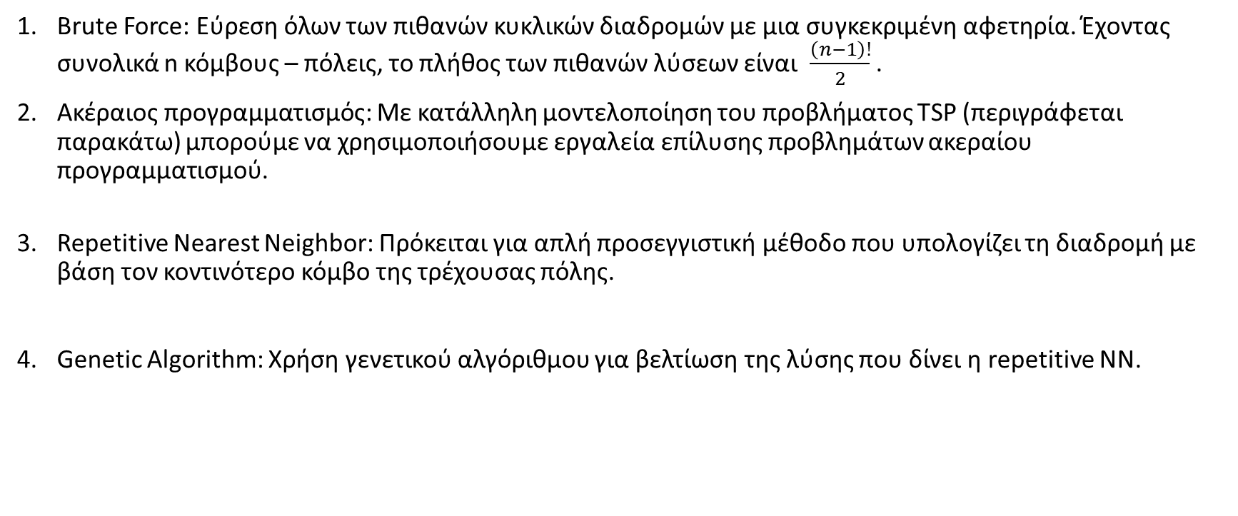
Μέθοδοι επίλυσης του TSP
Brute Force: Εύρεση όλων των πιθανών κυκλικών διαδρομών με μια συγκεκριμένη αφετηρία. Έχοντας συνολικά n κόμβους – πόλεις, το πλήθος των πιθανών λύσεων είναι $\frac{\left(n−1\right)!}{2}$ .
Ακέραιος προγραμματισμός: Με κατάλληλη μοντελοποίηση του προβλήματος TSP (περιγράφεται παρακάτω) μπορούμε να χρησιμοποιήσουμε εργαλεία επίλυσης προβλημάτων ακεραίου προγραμματισμού.
Repetitive Nearest Neighbor: Πρόκειται για απλή προσεγγιστική μέθοδο που υπολογίζει τη διαδρομή με βάση τον κοντινότερο κόμβο της τρέχουσας πόλης.
Genetic Algorithm: Χρήση γενετικού αλγόριθμου για βελτίωση της λύσης που δίνει η repetitive NN.

Slide 6
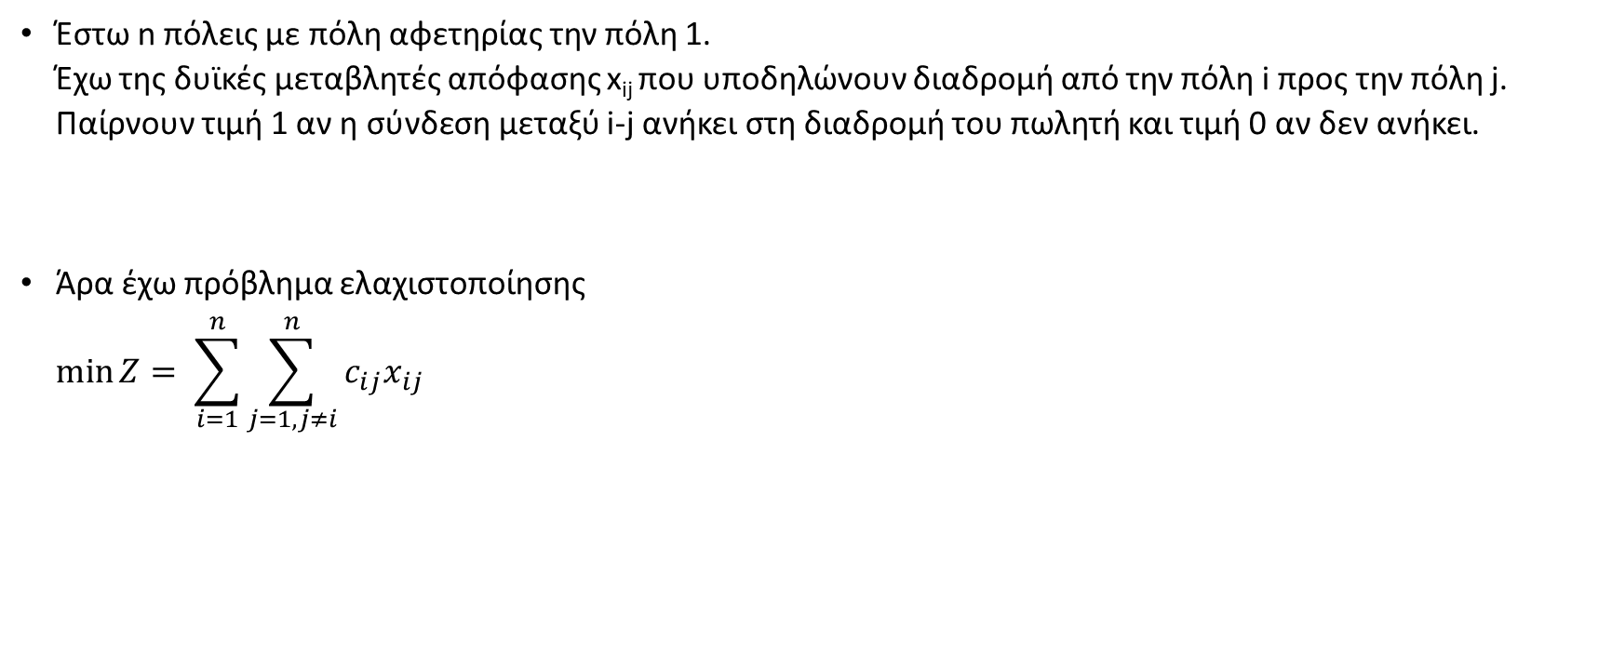
Επίλυση με ακέραιο προγραμματισμό
Έστω n πόλεις με πόλη αφετηρίας την πόλη 1. Έχω της δυϊκές μεταβλητές απόφασης x_{ij} που υποδηλώνουν διαδρομή από την πόλη i προς την πόλη j. Παίρνουν τιμή 1 αν η σύνδεση μεταξύ i-j ανήκει στη διαδρομή του πωλητή και τιμή 0 αν δεν ανήκει.
Άρα έχω πρόβλημα ελαχιστοποίησης $\min{Z= \sum_{i=1}^{n}{\sum_{j=1, j≠i}^{n}{c_{ij}x_{ij}}}}$

Slide 7

Περιορισμοί μοντέλου ακεραίου προγραμματισμού
Περιορισμός 1^{ος}: Άφιξη σε κάθε πόλη ακριβώς μία φορά
$$\sum_{i=1, i≠j}^{n}{x_{ij}=1 για j=1, .., n }$$
Περιορισμός 2^{ος}: Αναχώρηση από κάθε πόλη ακριβώς μία φορά
$$\sum_{j=1,j≠i}^{n}{x_{ij}=1 για i=1, .., n }$$
Περιορισμός 4^{ος}: Ακέραιες μεταβλητές απόφασης
$$x_{ij} ∈\left\{0, 1\right\} με i, j=1, .., n$$

Slide 8
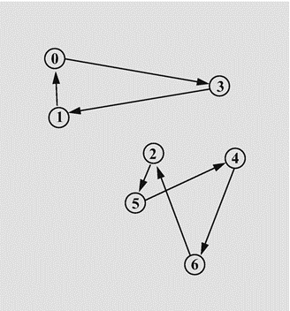
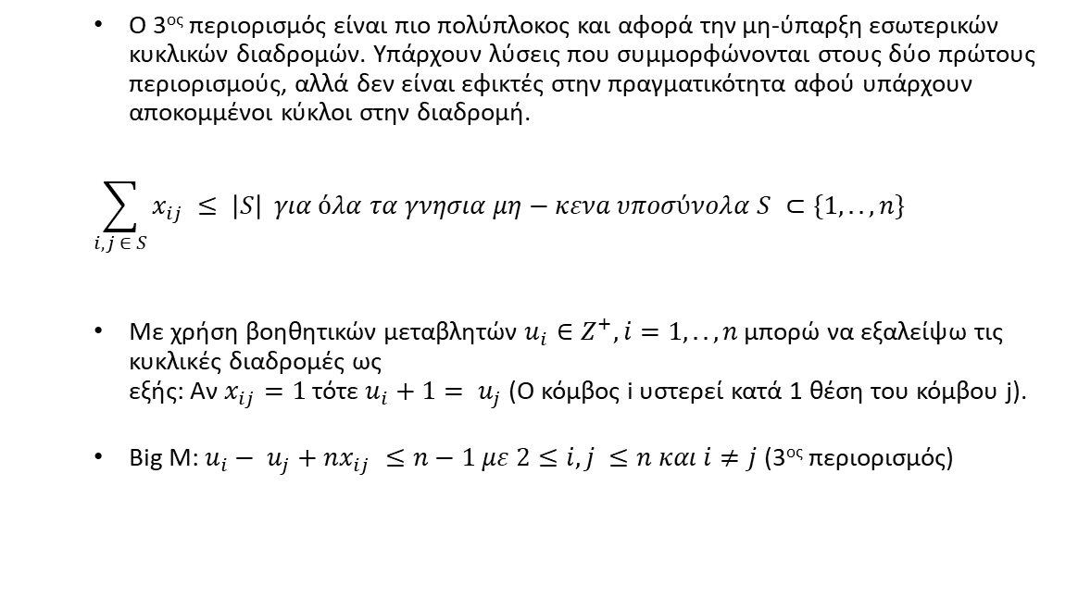
Περιορισμοί μοντέλου ακεραίου προγραμματισμού
Ο 3^{ος} περιορισμός είναι πιο πολύπλοκος και αφορά την μη-ύπαρξη εσωτερικών κυκλικών διαδρομών. Υπάρχουν λύσεις που συμμορφώνονται στους δύο πρώτους περιορισμούς, αλλά δεν είναι εφικτές στην πραγματικότητα αφού υπάρχουν αποκομμένοι κύκλοι στην διαδρομή.
$$\sum_{i,j ∈ S}{x_{ij} ≤ \left|S\right|} για όλα τα γνησια μη−κενa υποσύνολα S ⊂\{1, ..,n\}$$
Με χρήση βοηθητικών μεταβλητών $u_{i}∈Z^{+}, i=1, ..,n$ μπορώ να εξαλείψω τις κυκλικές διαδρομές ως εξής: Αν $x_{ij}=1$ τότε $u_{i}+1= u_{j}$ (Ο κόμβος i υστερεί κατά 1 θέση του κόμβου j).
Big M: $u_{i}− u_{j}+nx_{ij} ≤n−1 με 2≤i,j ≤n και i≠j$ (3^{ος} περιορισμός)

Slide 9
Μοντελοποίηση – Επίλυση σε Python
Η μοντελοποίηση και επίλυση του προβλήματος έγινε σε Python.
Συγκεκριμένα η μοντελοποίηση έγινε με το πακέτο Pyomo και η επίλυση του μοντέλου με τον IBM CPLEX solver.
Για έλεγχο του μοντέλου μου, χρησιμοποίησα datasets από την βιβλιοθήκη TSPLIB, που περιέχει σετ λυμένων προβλημάτων TSP με διαφορετικό πλήθος κόμβων. Τα δεδομένα είτε περιέχουν πίνακες αποστάσεων για της κόμβους, είτε συντεταγμένες των κόμβων.
Η διαχείριση των αρχείων .tsp έγινε με την βιβλιοθήκη tsplib95.
Σε περίπτωση που έχω τις συντεταγμένες, ο πίνακας αποστάσεων υπολογίζεται από την ευκλείδεια απόσταση μεταξύ των κόμβων.

Slide 10
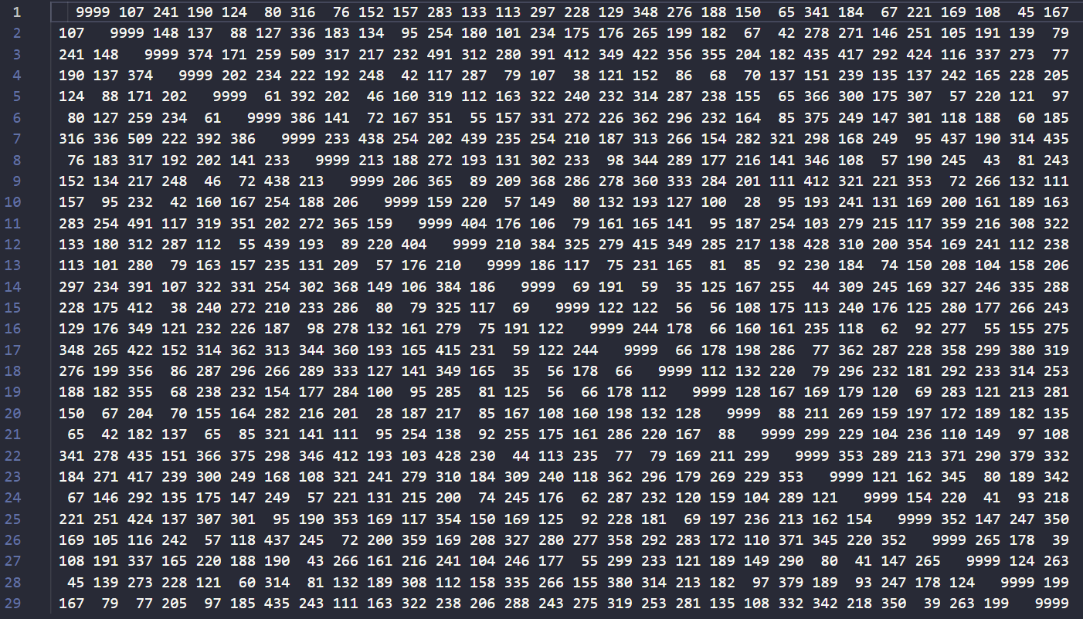
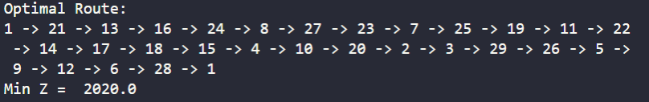
Ενδεικτική λύση προβλήματος
Παρακάτω φαίνεται η επίλυση ενός TSP 29 κόμβων

Slide 11
Χρονικές απαιτήσεις ακεραίου προγραμματισμού
Παρακάτω παρουσιάζεται ο απαιτούμενος χρόνος επίλυσης της προβλήματος TSP συναρτήσει του πλήθους των κόμβων επίσκεψης.
Η επίλυση προβλημάτων TSP με βέλτιστο τρόπο είναι μια χρονοβόρα και υπολογιστικά απαιτητική διαδικασία. Ακόμα και για μικρό πλήθος κόμβων της τάξης του 10² απαιτούνται αρκετά λεπτά σε έναν απλό υπολογιστή.
Υπήρχαν προβλήματα TSP που λόγω της μορφής του πίνακα αποστάσεων, λύνονταν σε ελάχιστο χρόνο, αφού οι διαδικασίες της προεργασίας από τον επιλυτή, καθώς και τα cutoffs στο δέντρο ήταν ιδιαίτερα αποτελεσματικές.

Slide 12
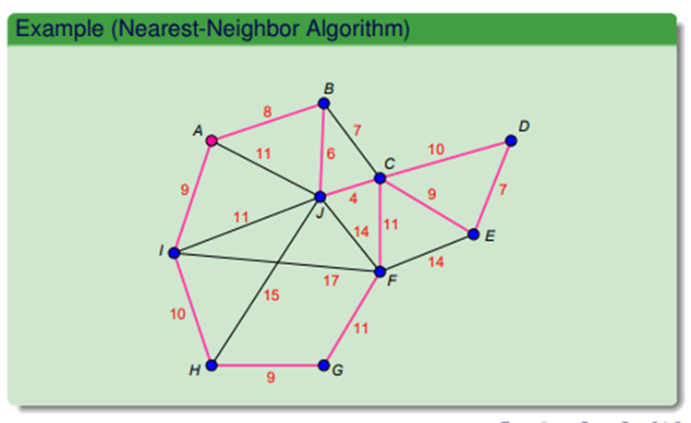
Αλγόριθμος Nearest Neighbor
Ο αλγόριθμος NN είναι μια άπληστη (greedy) προσέγγιση στην επίλυση του προβλήματος TSP. Επιλέγει πάντα την διαδρομή ελάχιστου κόστους από τον τρέχον κόμβο προς επόμενο που δεν βρίσκεται ήδη στην διαδρομή.
Η λύση που δίνει ο αλγόριθμος εξαρτάται από τον κόμβο αφετηρίας. Για βελτίωση του, λοιπόν, μπορούμε να χρησιμοποιήσουμε ως αφετηρία όλες τις πόλεις του γράφου (ή μερικές με τυχαίο τρόπο αν έχουμε υψηλό πλήθος κόμβων) και να επιλέξουμε ως τελική λύση την διαδρομή με το ελάχιστο κόστος.
Δεν δίνει αναγκαστικά τη βέλτιστη λύση του TSP αλλά όπως φαίνεται από τα αποτελέσματα παρακάτω, η λύση είναι αρκετά κοντά στη βέλτιστη.

Slide 13
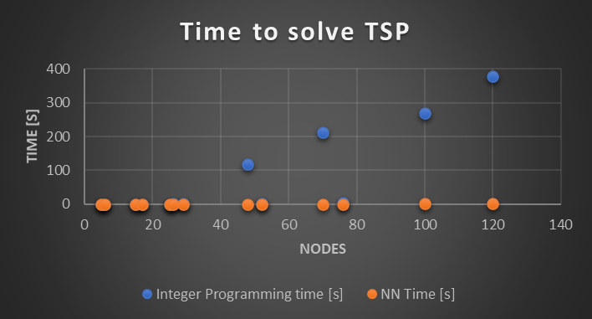
Αξιολόγηση λύσεων ΝΝ
Χρόνος που απαιτείται για τη λειτουργία του αλγορίθμου ΝΝ είναι αμελητέος μπροστά στη μέθοδο ακεραίου προγραμματισμού.
Η καταλληλόλητα του εξαρτάται από το αν το σφάλμα στην αντικειμενική συνάρτηση (10% με 20%) θεωρείται αποδεκτό στα πλαίσια του προβλήματος.

Slide 14
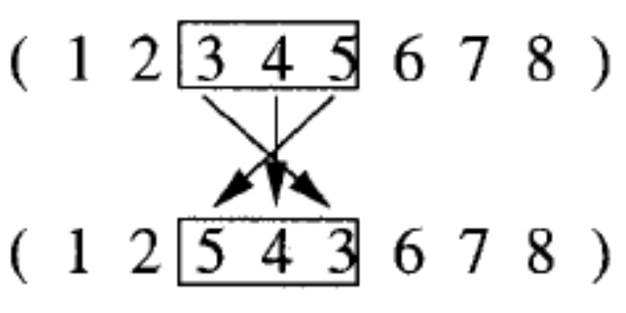
Βελτίωση λύσης με γενετικό αλγόριθμο
Δημιουργούμε πληθυσμό λύσεων από την λύση του αλγορίθμου ΝΝ.
Με διαδοχικές μεταλλάξεις κρατάμε τις καλύτερες λύσεις και επιχειρούμε εύρεση μιας καλύτερης σε κάθε επανάληψη του αλγορίθμου
Ως μετάλλαξη ορίζουμε την εναλλαγή δύο ενδιάμεσων πόλεων με τυχαίο τρόπο, ώστε με πολλαπλές επαναλήψεις να προκύψει πληθώρα διαφορετικών λύσεων που διαφέρουν από την αρχική.

Slide 15
Αξιολόγηση γενετικού αλγορίθμου
Number of Cities | Optimal Solution | NN Solution | Error % | Genetic Solution | Genetic Error %
5 | 299 | 327 | 9.4% | 299 | 0.0%
6 | 17 | 17 | 0.0% | 17 | 0.0%
15 | 291 | 291 | 0.0% | 291 | 0.0%
17 | 2085 | 2178 | 4.5% | 2085 | 0.0%
25 | 849 | 993 | 17.0% | 941 | 10.8%
26 | 937 | 965 | 3.0% | 961 | 2.6%
29 | 2020 | 2134 | 5.6% | 2035 | 0.7%
48 | 33551 | 37928 | 13.0% | 37255 | 11.0%
52 | 7542 | 8181 | 8.5% | 8040 | 6.6%
70 | 675 | 796 | 17.9% | 739 | 9.5%
76 | 538 | 608 | 13.0% | 600 | 11.5%
100 | 21282 | 24698 | 16.1% | 22597 | 6.2%
120 | 6942 | 8438 | 21.5% | 8163 | 17.6%
Είχαμε γενική βελτίωση του τελικού κόστους σε όλα τα προβλήματα.
Για μεγάλο πλήθος κόμβων δεν καταλήξαμε στην βέλτιστη λύση
Μη ντετερμινιστικός αλγόριθμος: Διαφορετικό αποτέλεσμα σε κάθε εκτέλεσή του

Slide 16
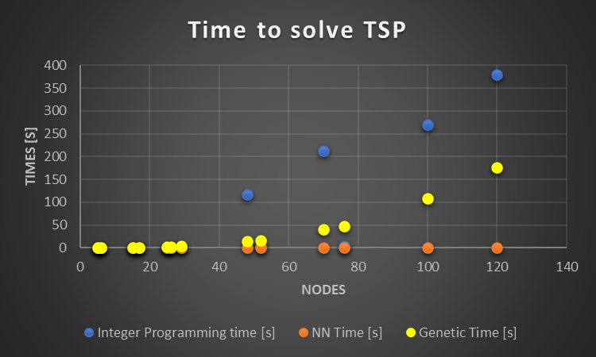
Συμπεράσματα
Η εύρεση της βέλτιστης λύσης προβλημάτων πλανόδιου πωλητή επιτυγχάνεται μόνο με μεθόδους γραμμικού προγραμματισμού ή δυναμικού προγραμματισμού, οι οποίες όμως υστερούν σε ταχύτητα και απαιτήσεις μνήμης.
Οι εναλλακτικές μέθοδοι που παρουσιάστηκαν παραπάνω είναι μια καλή αφετηρία για γρήγορη και σχετικά ικανοποιητική εύρεση λύσεων σε τέτοια προβλήματα, με απόκλιση από την βέλτιστη λύση περίπου 20% και σημαντική βελτίωση στην ταχύτητα εκτέλεσης.

Slide 17
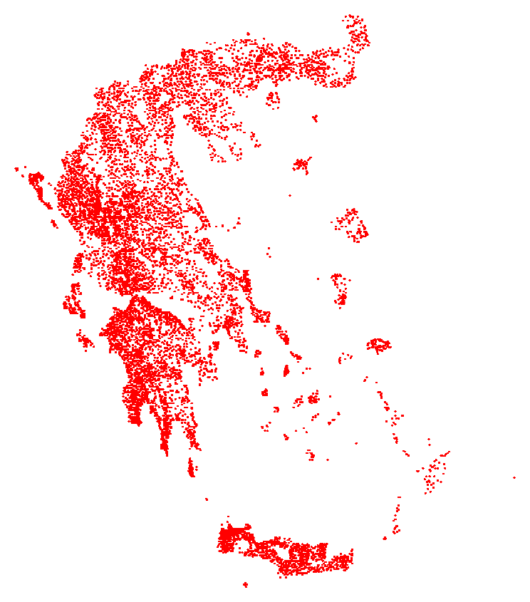
Βελτιώσεις αλγορίθμων – Εναλλακτικές προσεγγίσεις
Θα ήταν πιο αποδοτική η κλασσική μέθοδος αντιμετώπισης των εσωτερικών κυκλικών διαδρομών, με εισαγωγή περιορισμών μόνο όταν προκύψουν τέτοιες διαδρομές κατά την επίλυση του ακέραιου προβλήματος, αντί για εισαγωγή βοηθητικών μεταβλητών
Εφαρμογή αλγορίθμων τοπικής αναζήτησης με clustering για εύρεση προσεγγιστικών λύσεων με αποδοτικό τρόπο.
Εφαρμογή self – organizing maps στα προβλήματα 2D – plane TSP για γρήγορη και με μικρό σφάλμα λύση. Η επίλυση με self – organizing map είναι από τις προτιμότερες μεθόδους στον ακαδημαϊκό – ερευνητικό κύκλο.
TSP 9,882 πόλεων της Ελλάδας

Slide 18
Βιβλιογραφία
[1] Σ. Δασκαλάκη, Τμήμα ΗΜ&ΤΥ Πανεπιστημίου Πάτρας – “Διαφάνειες μαθήματος Γραμμικής & Συνδυαστικής βελτιστοποίησης“
[2] Dr. Leena Jain, Mr. Amit Bhanot, “Traveling Salesman Problem: A Case Study”
[3] Rajesh Matai, Surya Prakash Singh and Murari Lal Mittal, “Traveling Salesman Problem: An Overview of Applications, Formulations, and Solution Approaches”
[4] yuan yuan, Diego Cattaruzza, Maxime Ogier, Frédéric Semet, “A note on the lifted Miller-Tucker-Zemlin subtour elimination constraints for routing problems with time windows”
[5] Diego Olivier Fernandez, “Traveling Salesman Problem (TSP) with Miller-Tucker-Zemlin (MTZ) in CPLEX/OPL”
[6] Claudemir Woche V.C, “Modeling and solving the Traveling salesman problem with Python and Pyomo”
[7] Robb T. Koether, “The Traveling Salesman Problem Nearest-Neighbor Algorithm”
[8] Eric Stoltz, “Evolution of a salesman: A complete genetic algorithm tutorial for Python”
[9] Gustavo Erick Anaya Fuentes, Eva Selene Hernández Gress, Juan Carlos Seck Tuoh Mora, Joselito Medina Marín, “Solution to travelling salesman problem by clusters and a modified multi-restart iterated local search metaheuristic”
[10] Diego Vicente “Using Self-Organizing Maps to solve the Traveling Salesman Problem”

Slide 19
Τέλος Παρουσίασης
Ερωτήσεις, παρατηρήσεις και σχόλια…
Ευχαριστώ για την προσοχή σας.

